Slide 1
ПРОЕКТ: РОЖДЕНИЕ КНИГИ
Подготовила: Капсаргина Наталья Юрьевна
МБДОУ «ЦРР-д/с «Ивушка»

Slide 2
Содержание
Глава 1. История создания книги
Глава 2. Как к нам попадает книга
Глава 3. Книга, созданная своими руками
Список литературы

Slide 3
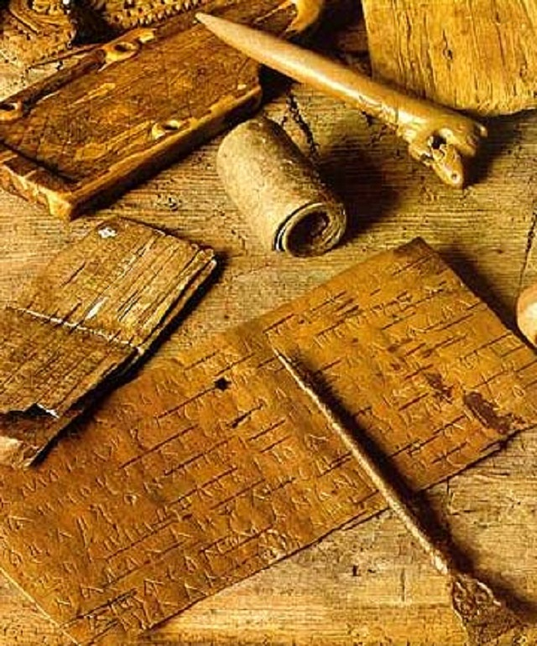
Глава 1. История создания книги
История книги своими корнями уходит в далекое прошлое. Разные народы использовали для того чтобы писать разный материал: камень, кость, дерево, шелк, кожу.
Слово книга означает буквы или вообще письмо.

Slide 4
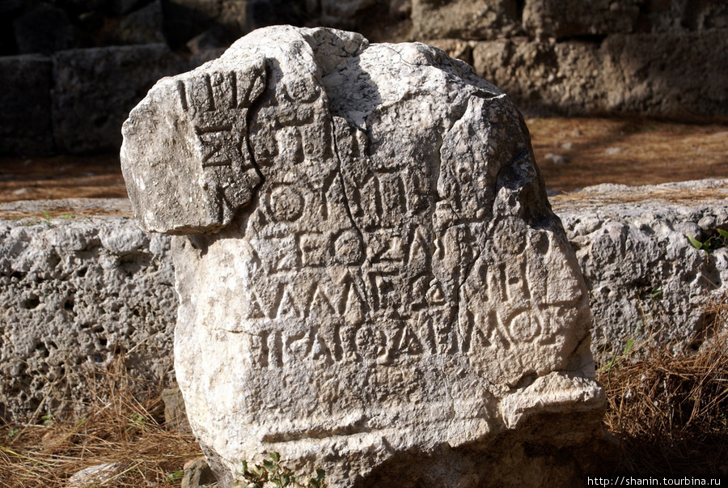
Каменные книги
В далекой древности люди писали на камнях. Первые рисунки первобытных людей найдены на стенах пещер.

Slide 5
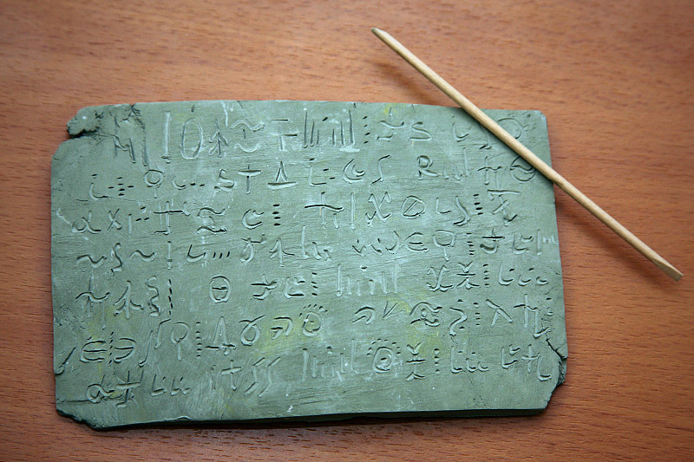
Глиняные книги
Прошли годы и люди придумали делать записи на сырой глине. На мягкой глине выдавливали острой палочкой слова-значки. Потом дощечку сушили и обжигали в печи.

Slide 6
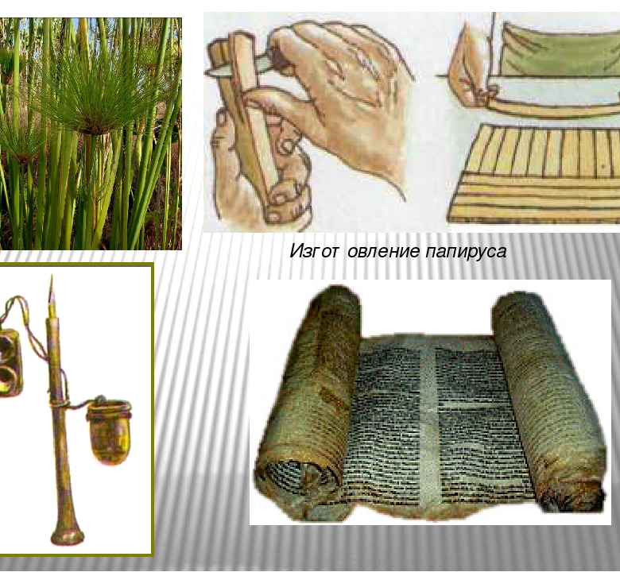
Папирус
В Египте книги делали из папируса – речного тростника, который разрезали на полосы и сушили. На папирусе писали палочками, которые макали в чернила или цветные краски. Потом листки папируса склеивали и получалась книга в виде длинного свитка, который сворачивали в трубочку.

Slide 7
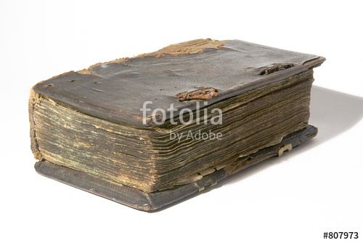
Пергамент
На смену папирусу пришел пергамент. Его придумали в древнем городе Пергаме и делали из шкур животных. Эти книги были очень дорогими, так как на одну книгу уходило целое стадо животных. Поэтому люди искали более дешевые и легкие способы создания книги. И это им удалось.

Slide 8
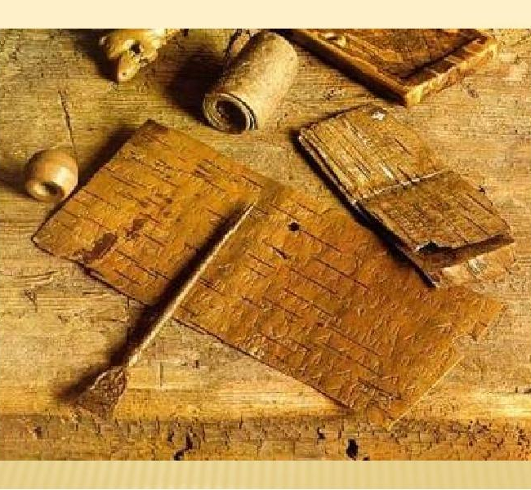
Береста
В Древней Руси писали на бересте.

Slide 9
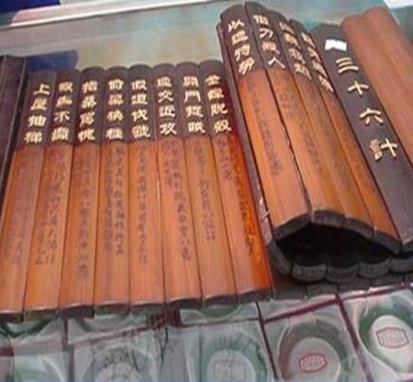
Бумага
Кто же изобрел бумагу такой какой мы видим ее сейчас? Исследователи говорят, что это были китайцы. Но китайцы долгое время хранили в тайне секрет изготовления бумаги Когда секрет был раскрыт, оказалось, что бумагу они производили из молодых побегов бамбука.

Slide 10
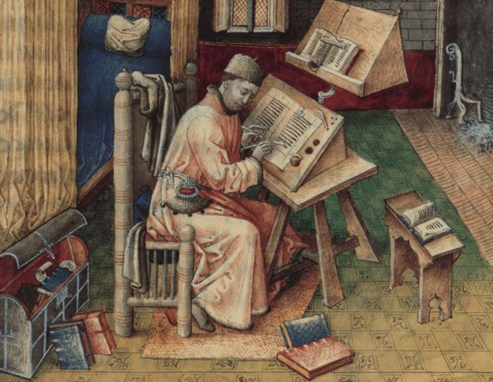
В разных странах стали создавать целые мастерские по изданию книг. Эта работа считалась очень важной и почетной. Книги были настоящим произведением искусства.

Slide 11
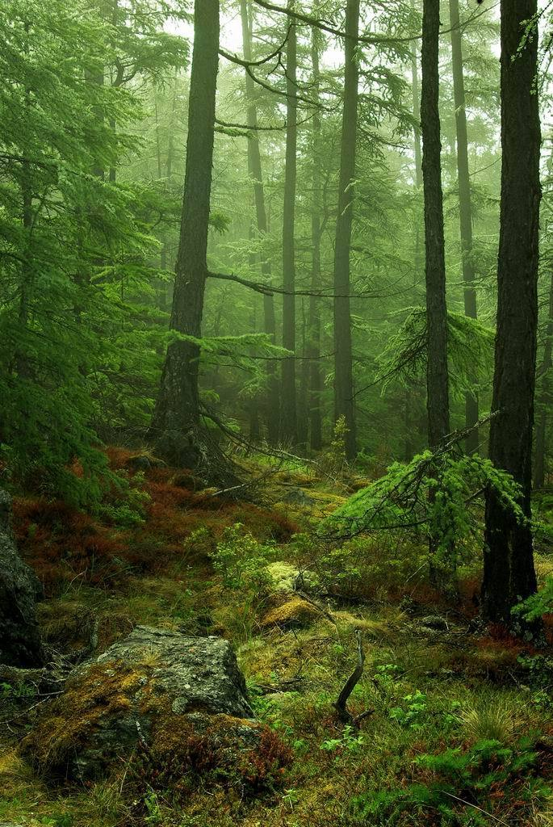
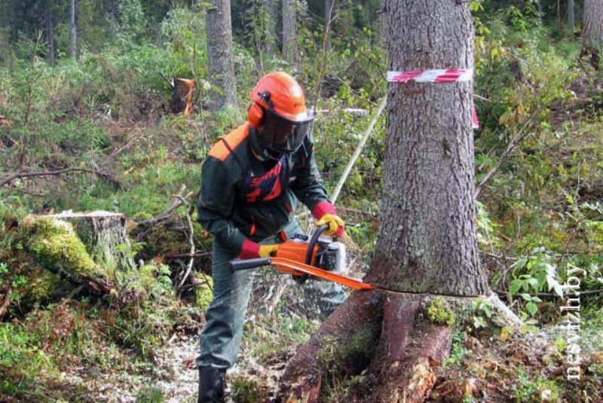
Глава 2. Как к нам попадает книга
Свой путь будущая книга начинает в тайге, в лесу
В лесу лесорубы пилят деревья, помеченные меткой

Slide 12
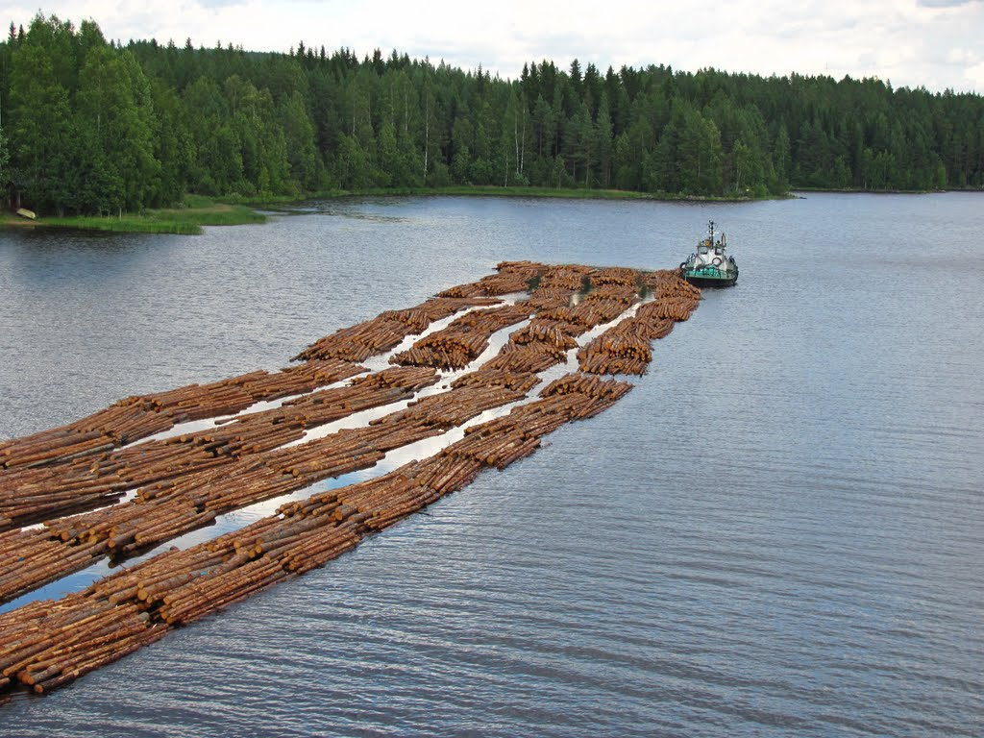
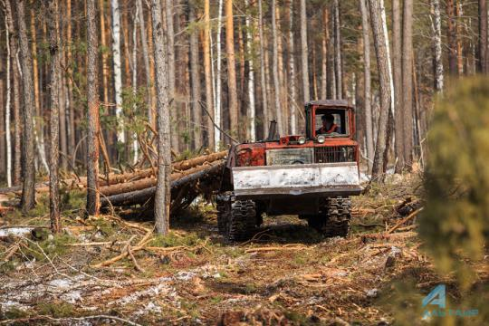
На помощь лесорубам спешит трактор и большие машины
Лесорубы стягивают стволы железными канатами, а трактор тянет их к реке. Река – самая просторная дорога для леса. Бревна как огромные рыбы плывут по реке.

Slide 13
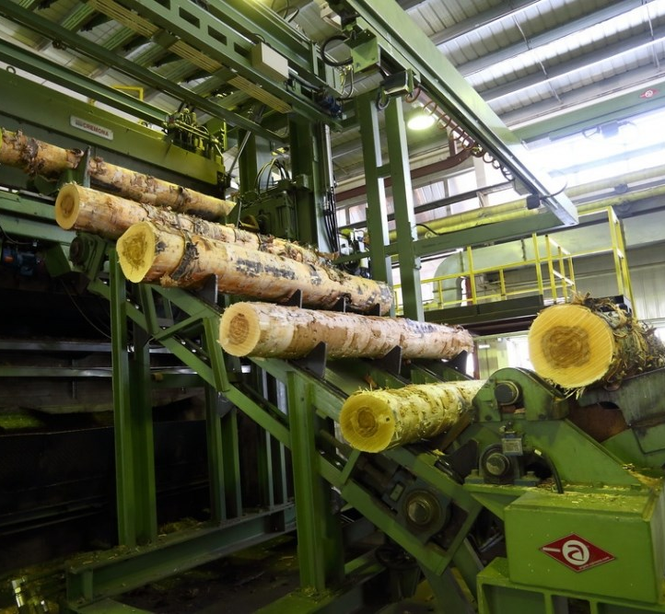
С помощью больших машин или реки бревна попадают на бумажный комбинат. Там деревья пилят, измельчают, превращают в опилки.

Slide 14
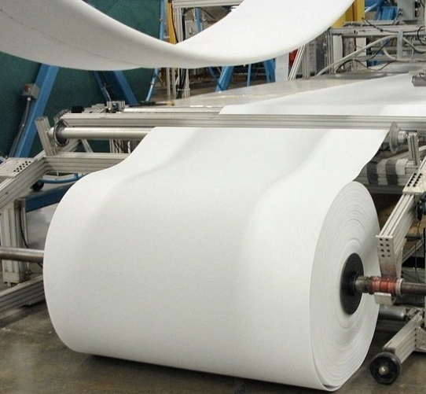
Опилки варят и превращают в жидкое тесто. Все это делают умные машины под управлением человека. Машины раскатывают тесто в широкие полосы, из которых потом получается бумага.

Slide 15
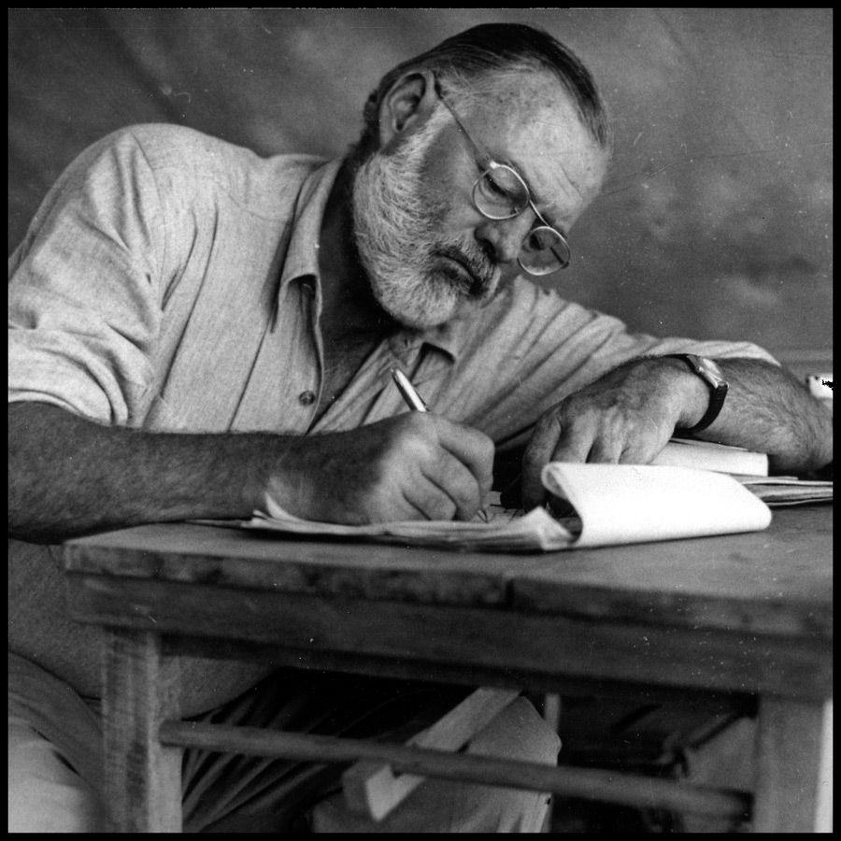
Чтобы книга к нам пришла ее надо придумать. Не легко приходится писателям и поэтам. Чтобы написать интересную и хорошую книгу, нужно много знать и уметь передать свои знания другим людям.

Slide 16
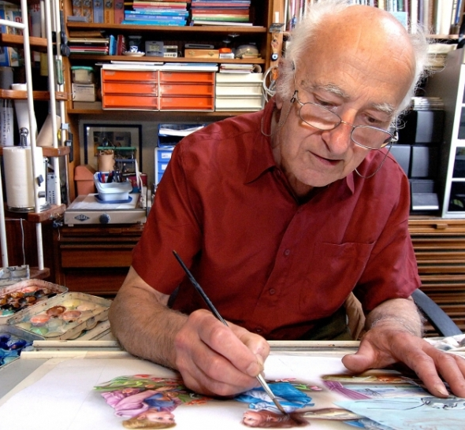
Многие книги выпускаются с красивыми картинками – иллюстрациями. Их создает художник-иллюстратор, который должен хорошо знать о чем книга.

Slide 17
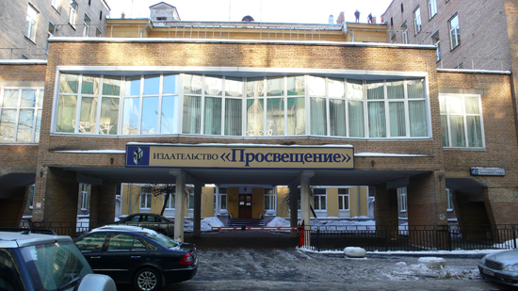
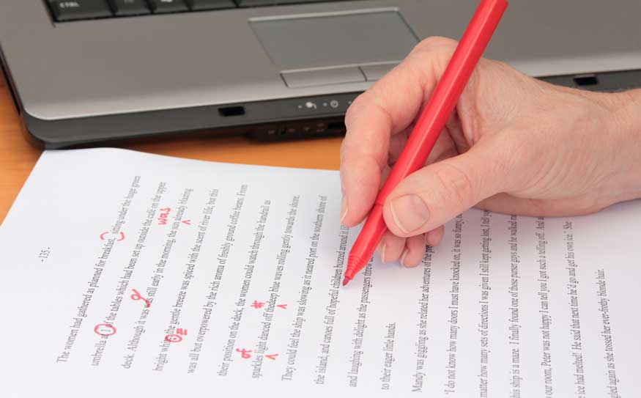
В издательстве рукопись проверяет редактор и передает ее и иллюстрации художника на книжную фабрику – в типографию
Писатели приносят свои рукописи в издательство.

Slide 18
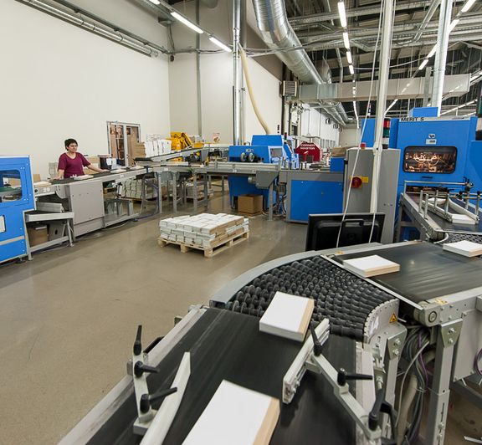
Типография – это книжная фабрика, где много цехов и работают специальные машины.

Slide 19
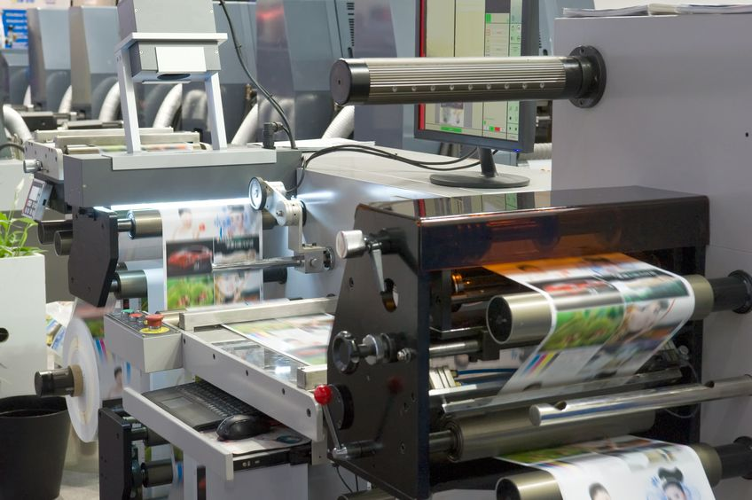
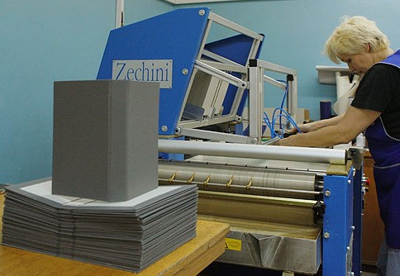
В печатную машину попадает чистая бумага, а выходит с текстом и разноцветными картинками
Другая машина делает переплет, то есть сшивает, склеивает листы, надевает на книгу обложку.

Slide 20
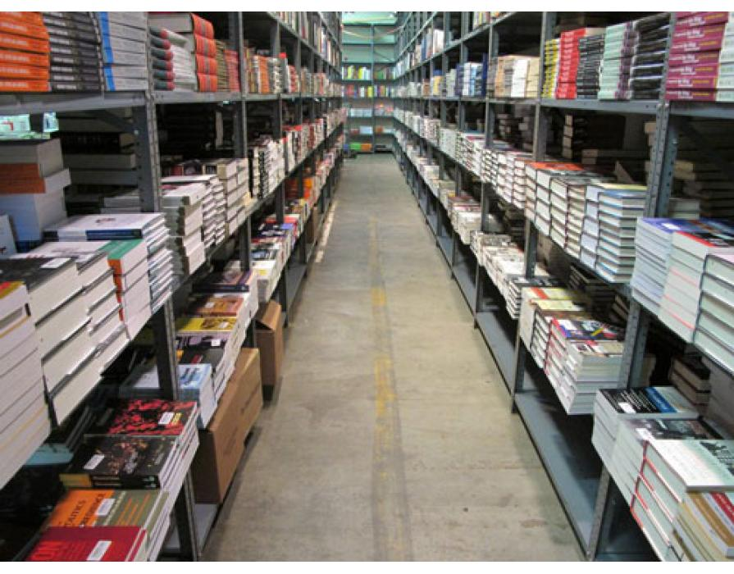
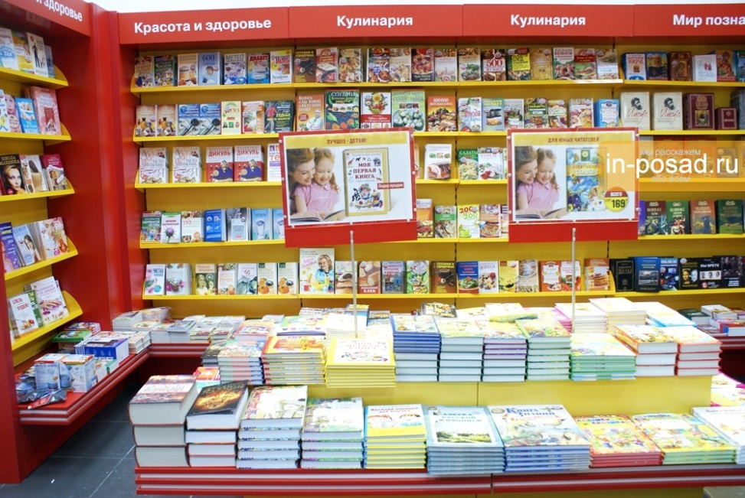
Из типографии книги везут на склад, где они хранятся.
Со склада книги поступают в книжные магазины и библиотеки.

Slide 21

Вот такой интересный и долгий путь проделывает книга. Очень много людей трудятся над ее созданием, поэтому к книгам нужно относится бережно.

Slide 22
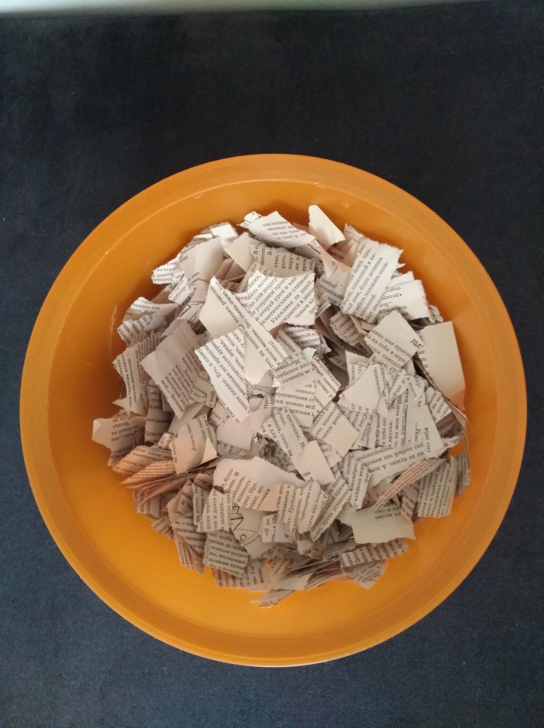
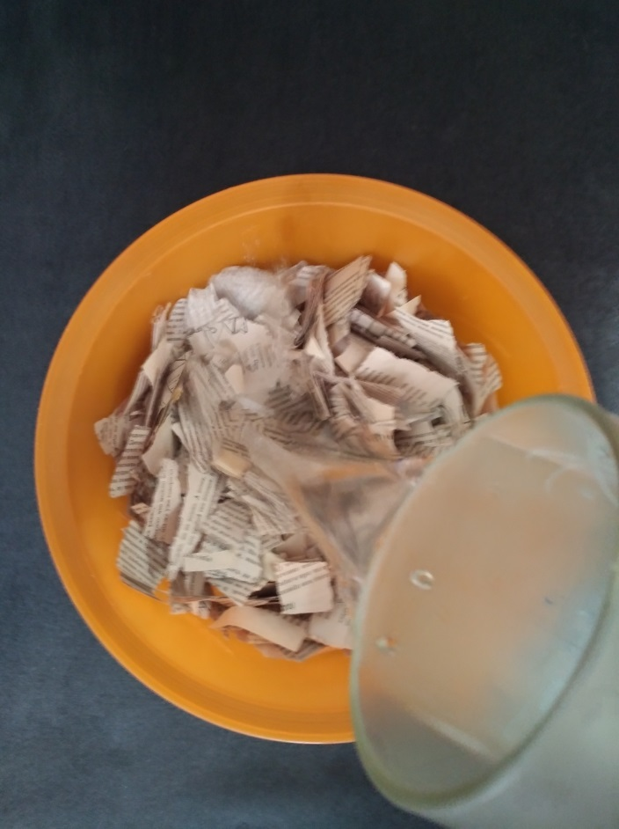
Глава 3. Книга, созданная своими руками
Мы решили создать книгу своими руками. Сначала мы мелко нарвали старую бумагу
Затем мы залили её горячей водой и дали постоять 30-40 минут

Slide 23
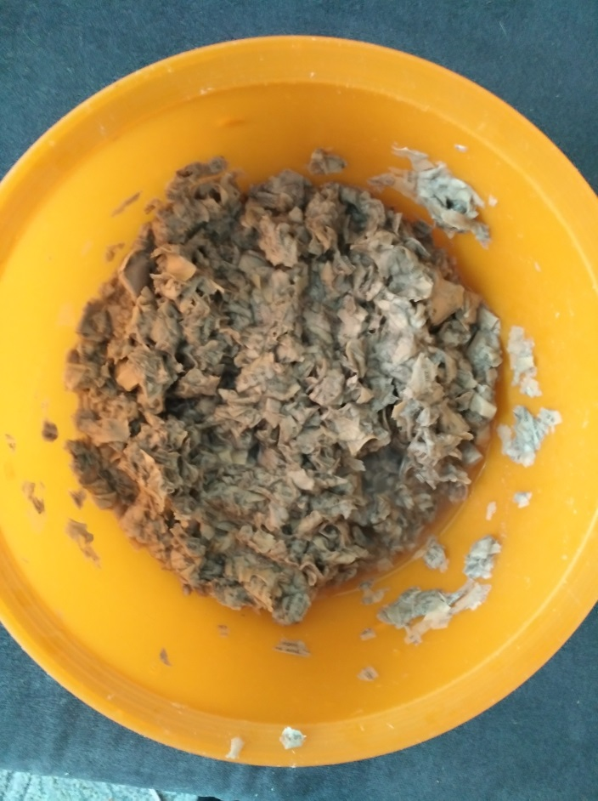
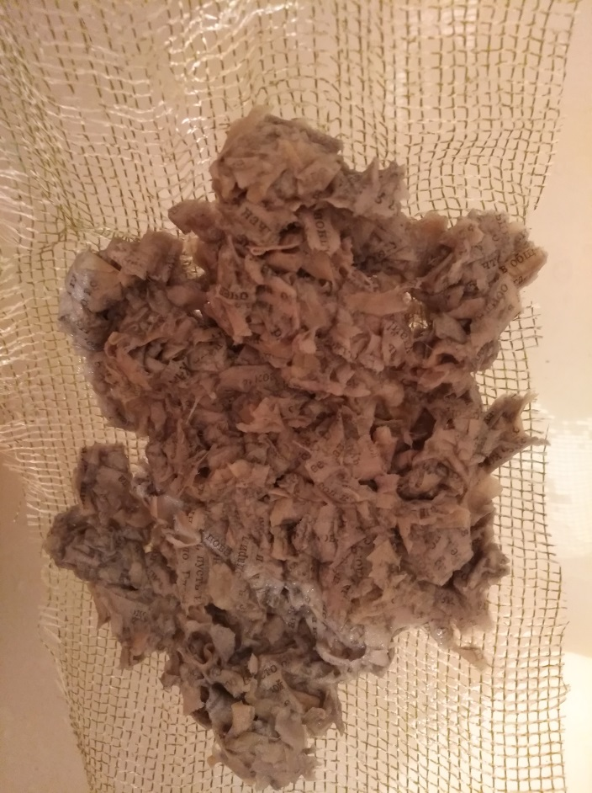
Получилась масса похожая на жидкое тесто
Эту массу мы выложили на сетчатую ткань и придавили прессом.

Slide 24
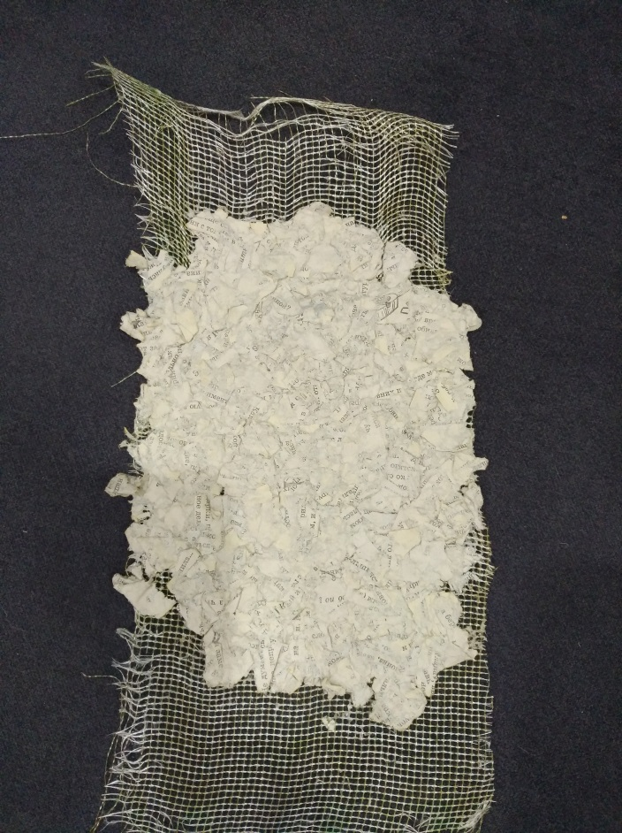
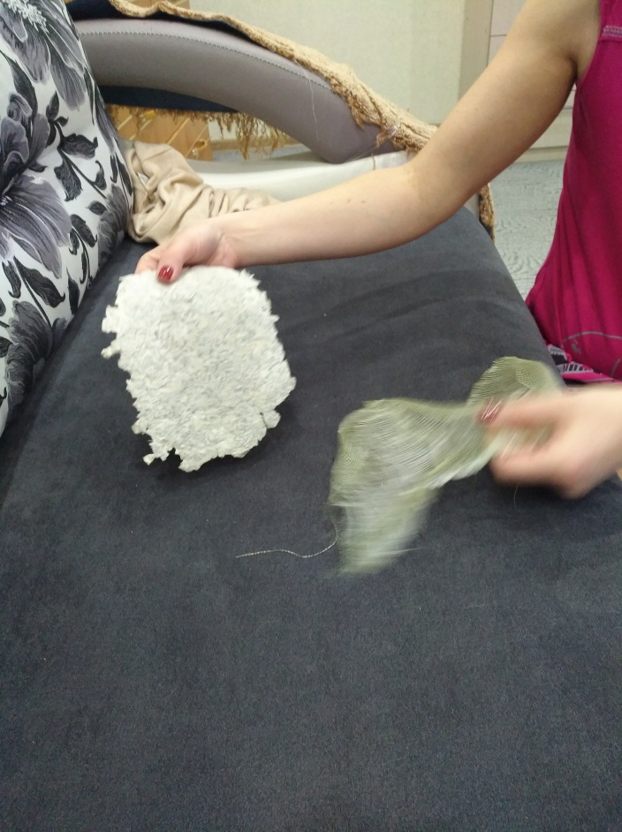
Через два часа мы дали ей подсохнуть и просушили ее феном
Затем полученную бумагу сняли с сетки

Slide 25
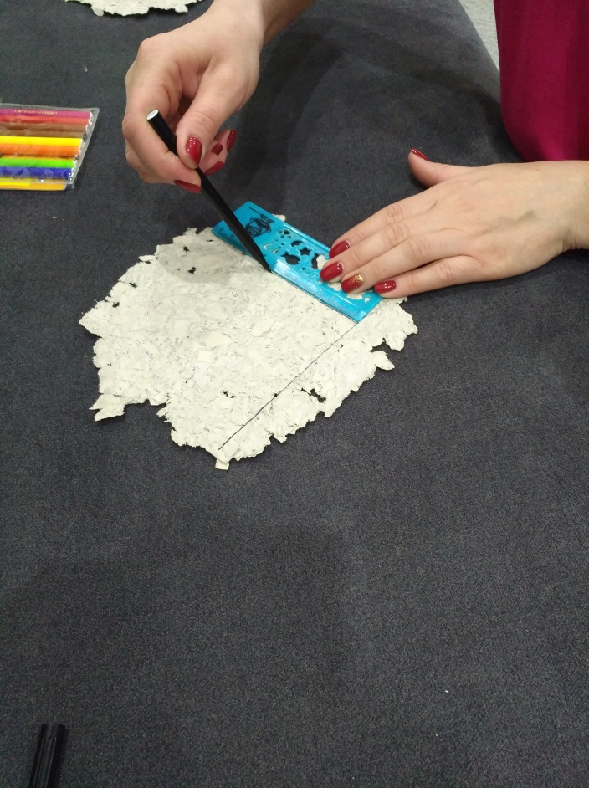
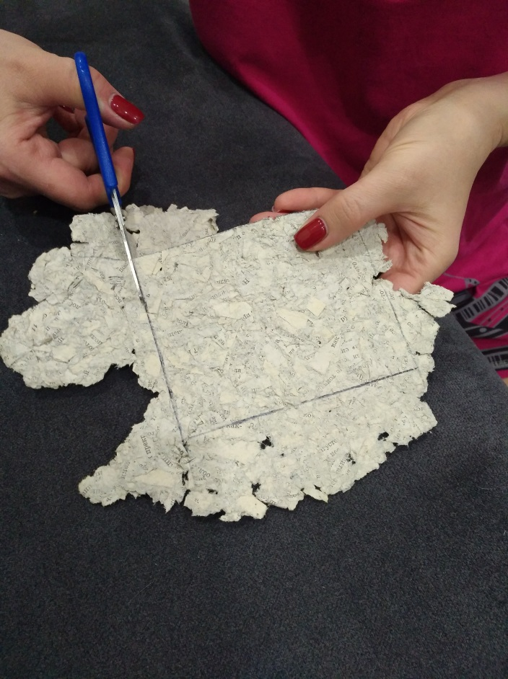
С помощью линейки и карандаша выровняли края
При помощи ножниц обрезали лишнее

Slide 26
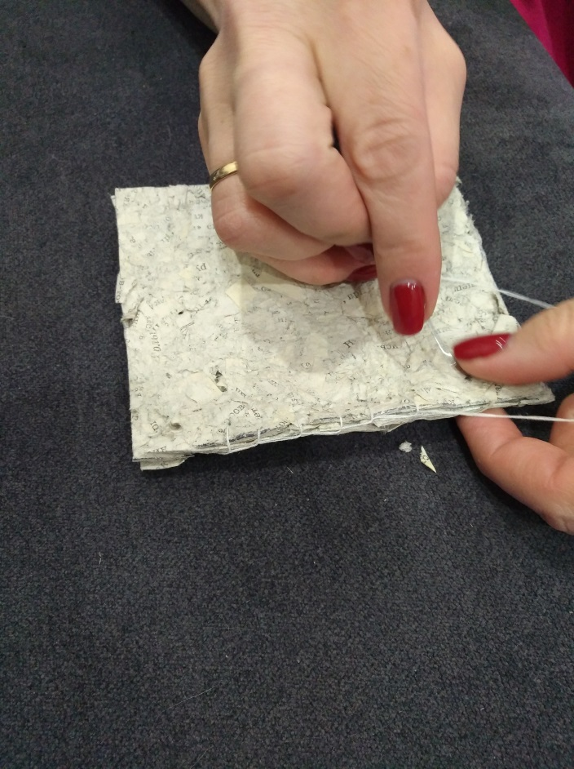
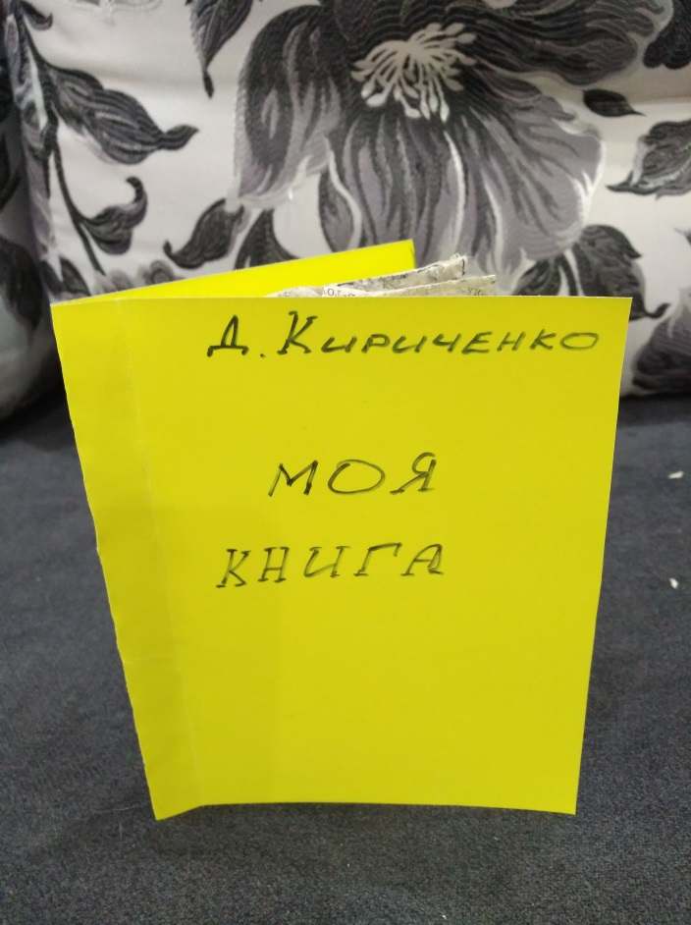
Полученные листы бумаги сшили при помощи иголки с ниткой
Из цветного картона сделали обложку. Вот и получилась книга.

Slide 27
Список литературы http://edufuture.biz http://pustunchik.ua http://nshortal.ru volna.org http://m.youtube.com s3089389787.mirtesen.ru barva.org.ua

